Slide 1
Γενική Μικροβιολογία
Ενότητα 4: Θρέψη και μεταβολισμός των μικροοργανισμών.
Ιωάννης Γιαβάσης,
Καθηγητής,
Τμήμα Τεχνολογίας Τροφίμων,
T.E.I. Θεσσαλίας

Slide 2
Άδειες χρήσης
Το παρόν εκπαιδευτικό υλικό υπόκειται στην παρακάτω άδεια χρήσης Creative Commons (C C): Αναφορά δημιουργού (B Y), Παρόμοια Διανομή (S A), 3.0, Μη εισαγόμενο.
Για εκπαιδευτικό υλικό, όπως εικόνες, που υπόκειται σε άλλου τύπου άδειας χρήσης, η άδεια χρήσης αναφέρεται ρητώς.

Slide 3
Χρηματοδότηση
Το παρόν εκπαιδευτικό υλικό έχει αναπτυχθεί στα πλαίσια του εκπαιδευτικού έργου του διδάσκοντα.
Το έργο «Ανοικτά Ακαδημαϊκά Μαθήματα στο ΤΕΙ Θεσσαλίας» έχει χρηματοδοτήσει μόνο τη αναδιαμόρφωση του εκπαιδευτικού υλικού.
Το έργο υλοποιείται στο πλαίσιο του Επιχειρησιακού Προγράμματος «Εκπαίδευση και Δια Βίου Μάθηση» και συγχρηματοδοτείται από την Ευρωπαϊκή Ένωση (Ευρωπαϊκό Κοινωνικό Ταμείο) και από εθνικούς πόρους.

Slide 4
Σκοποί ενότητας
Εξοικείωση των φοιτητών με τα παρακάτω:
Περιγραφή των βιοχημικών διεργασιών πρόσληψης θρεπτικών ουσιών, παραγωγής ενέργειας και βιοσύνθεσης βιομορίων εντός του μικροβιακού κυττάρου
Θρέψη και μεταβολισμός των μικροοργανισμών

Slide 5
Περιεχόμενα ενότητας
Περιγραφή των βιοχημικών διεργασιών πρόσληψης θρεπτικών ουσιών, παραγωγής ενέργειας και βιοσύνθεσης βιομορίων εντός του μικροβιακού κυττάρου
Θρέψη και μεταβολισμός των μικροοργανισμών

Slide 6
Θρέψη και μεταβολισμός των μικροοργανισμών ( 1 από 15)
Χαρακτηριστικό των κυττάρων είναι η ικανότητά τους να κατευθύνουν μέσω των ενζύμων τους βιοχημικές αντιδράσεις και να αποικοδομούν, ή να συνθέτουν μόρια, με σκοπό (α) την παραγωγή ενέργειας που είναι απαραίτητη για την επιβίωση και τον πολλαπλασιασμό του κυττάρου, και (β) τη βιοσύνθεση νέων ουσιών εντός του κυττάρου (αναβολισμός) με την κατανάλωση ενέργειας,
Τελικός σκοπός της διαδικασίας αυτής είναι η αύξηση,
Το σύνολο των αντιδράσεων καταβολισμού και αναβολισμού αναφέρονται ως μεταβολισμός,
Οι καταβολικές αντιδράσεις κυρίως παράγουν ενέργεια, και οι αναβολικές αντιδράσεις καταναλώνουν ενέργεια.
Θρέψη και μεταβολισμός των μικροοργανισμών

Slide 7
Θρέψη και μεταβολισμός των μικροοργανισμών (2 από 15)
Μακροτροφικές ουσίες (macronutrients): απαιτούνται σε υψηλές συγκεντρώσεις,
Απαραίτητες για την παραγωγή ενέργειας [C,Η,Ο], τη βιοσύνθεση [C,N,P,S,Η,Ο], την ομοιόσταση (διατήρηση σταθερής ενδοκυτταρικής θερμοκρασίας, ωσμωτικής πίεσης, απομάκρυνση τοξικών ουσιών) και την ενεργοποίηση ενζύμων [διάφορα μέταλλα].
Θρέψη και μεταβολισμός των μικροοργανισμών

Slide 8
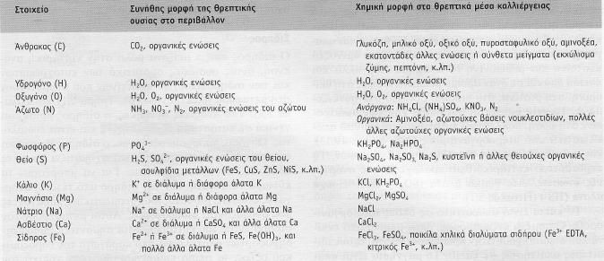
Θρέψη και μεταβολισμός των μικροοργανισμών (3 από 15)
Θρέψη και μεταβολισμός των μικροοργανισμών

Slide 9
Θρέψη και μεταβολισμός των μικροοργανισμών (4 από 15)
Μικροτροφικές ουσίες (micronutrients): απαιτούνται σε πολύ χαμηλές συγκεντρώσεις, αλλά εξίσου σημαντικές με τις μακροτροφικές ουσίες,
Κυρίως μέταλλα που συμμετέχουν στη λειτουργία βασικών ενζύμων (ενεργοποιητές ενζύμων, βιταμινών, κλπ).
Θρέψη και μεταβολισμός των μικροοργανισμών

Slide 10
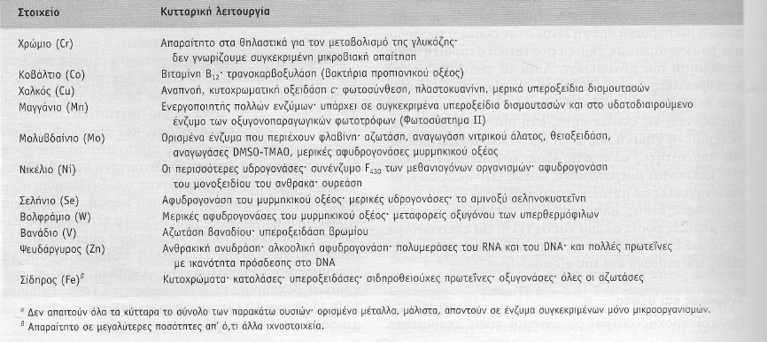
Θρέψη και μεταβολισμός των μικροοργανισμών (5 από 15)
Θρέψη και μεταβολισμός των μικροοργανισμών

Slide 11
Θρέψη και μεταβολισμός των μικροοργανισμών (6 από 15)
Αυξητικοί παράγοντες: βιταμίνες, αμινοξέα πουρίνες, πυριμιδίνες,
Συνήθως λειτουργούν ως τμήματα συνενζύμων,
Οι περισσότεροι μικροοργανισμοί μπορούν να τις συνθέσουν, κάποιοι πρέπει να τις προσλάβουν από το περιβάλλον,
Οι βιταμίνες που χρειάζονται συνήθως στους μικροοργανισμούς είναι η θειαμίνη, η βιοτίνη, η πυριδοξίνη, και η κοβαλαμίνη.
Θρέψη και μεταβολισμός των μικροοργανισμών

Slide 12
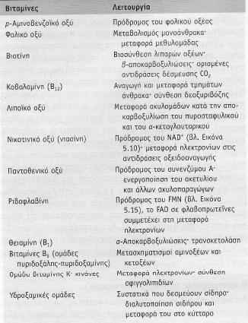
Θρέψη και μεταβολισμός των μικροοργανισμών (7 από 15)
Θρέψη και μεταβολισμός των μικροοργανισμών

Slide 13
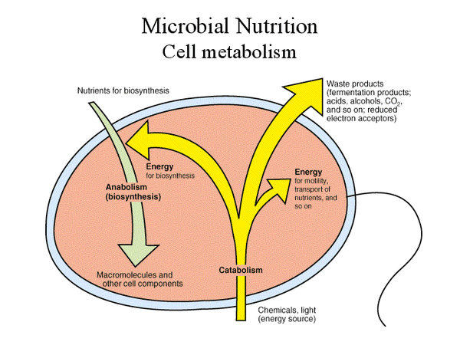
Θρέψη και μεταβολισμός των μικροοργανισμών (8 από 15)
Απλοποιημένη σύνοψη του μικροβιακού μεταβολισμού.
Θρέψη και μεταβολισμός των μικροοργανισμών
13

Slide 14
Θρέψη και μεταβολισμός των μικροοργανισμών (9 από 15)
Διάκριση μικροοργανισμών ως προς τον τρόπο διατροφής:
Φωτότροφοι: χρησιμοποιούν ηλιακή ενέργεια κατά το μεταβολισμό τους,
Χημειότροφοι: τρέφονται με οργανικές (οργανότροφοι) ή ανόργανες (λιθότροφοι) ουσίες προκειμένου να παράγουν ενέργεια,
Αυτότροφοι: δεσμεύουν CO2 από την ατμόσφαιρα ,
Ετερότροφοι: λαμβάνουν άνθρακα από άλλα μόρια, κυρίως οργανικά μόρια (κυρίως σάκχαρα και λιπίδια) ή και ανόργανα (π.χ. CaCO3),
Οι ετερότροφοι μικροοργανισμοί όπως και τα ζώα και ο άνθρωπος πεθαίνουν από έλλειψη τροφής, σε αντίθεση με τους αυτότροφους μικροοργανισμούς.
Θρέψη και μεταβολισμός των μικροοργανισμών
14

Slide 15
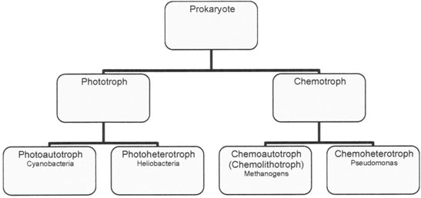
Θρέψη και μεταβολισμός των μικροοργανισμών (10 από 15)
Θρέψη και μεταβολισμός των μικροοργανισμών
15

Slide 16
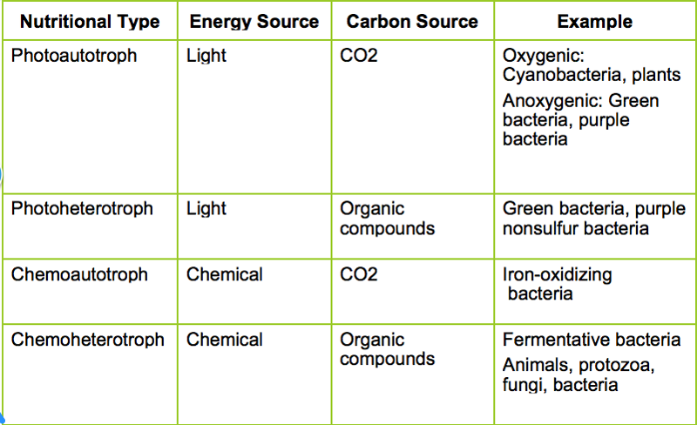
Θρέψη και μεταβολισμός των μικροοργανισμών (11 από 15)
Διάκριση μικροοργανισμών ως προς τον τρόπο διατροφής.
Θρέψη και μεταβολισμός των μικροοργανισμών
16

Slide 17
Θρέψη και μεταβολισμός των μικροοργανισμών (12 από 15)
Οι (ετερότροφοι) μικροοργανισμοί απαιτούν διάφορα θρεπτικά συστατικά:
Πηγές C (σάκχαρα / ολιγοσακχαρίτες / πολυσακχαρίτες, λίπη, πρωτεΐνες)
Πηγές Ν (πρωτεΐνες, αμινοξέα, NH₄⁺, NO₂⁻, ΝΟ₃⁻ άλατα)
Πηγές Ρ (πρωτεΐνες, αμινοξέα, ΡΟ₄³⁺ άλατα)
Πηγές S (πρωτεΐνες, αμινοξέα, SO₄²⁺ άλατα)
Μέταλλα και ιχνοστοιχεία (Κ, Νa, Mg, Fe, Mn, Ca, Cu, κλπ)
Βιταμίνες
Και βέβαια πάνω από όλα Νερό!
Θρέψη και μεταβολισμός των μικροοργανισμών
17

Slide 18
Θρέψη και μεταβολισμός των μικροοργανισμών (13 από 15)
Οι αυτότροφοι χρειάζονται μόνο νερό, CO₂ κάποια άλατα-ιχνοστοιχεία.
Με τα παραπάνω υλικά γίνεται η Βιοσύνθεση δομικών μορίων του κυττάρου:
Αμινοξέων, ενζύμων, πρωτεϊνών, σακχάρων-πολυσακχαριτών, λιπιδίων,
Νουκλεοτιδίων (DNA, RNA, ATP),
Βιταμινών,
Κατά τον καταβολισμό (εκτός από ενέργεια) παράγονται και διάφορα παράπλευρα προϊόντα που εκκρίνει το κύτταρο, όπως:
Οργανικά οξέα, αλκοόλες, κετόνες, CO₂, Η₂S, NH₃, H₂O₂, διακετύλιο, κλπ.
Θρέψη και μεταβολισμός των μικροοργανισμών
18

Slide 19
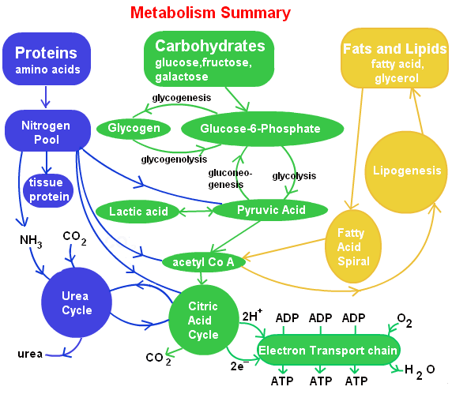
Θρέψη και μεταβολισμός των μικροοργανισμών (14 από 15)
Σύνοψη του μικροβιακού μεταβολισμού.
Θρέψη και μεταβολισμός των μικροοργανισμών

Slide 20
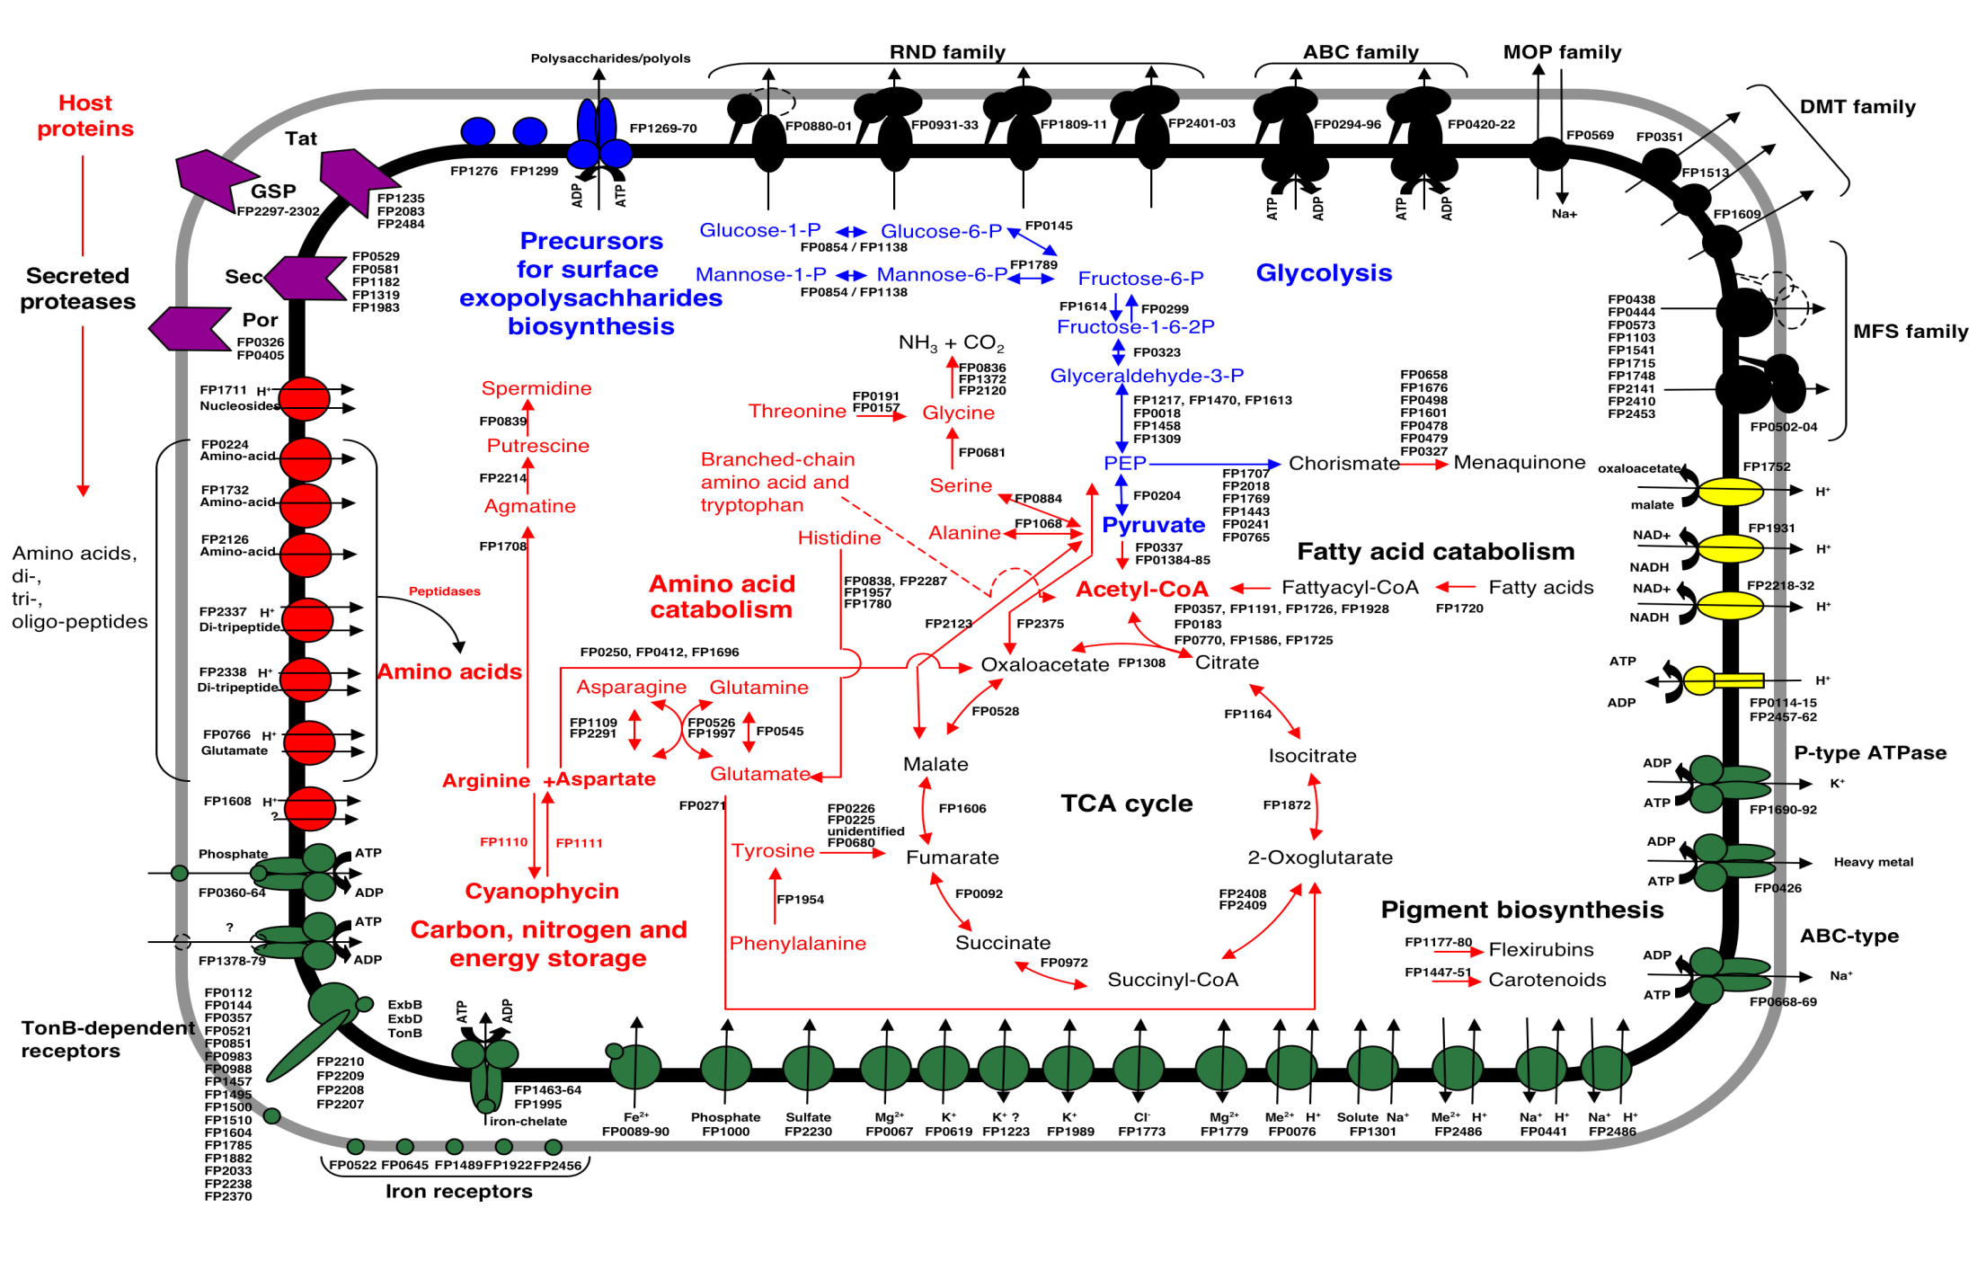
Θρέψη και μεταβολισμός των μικροοργανισμών (15 από 15)
Λεπτομερής περιγραφή του μεταβολισμού στο βακτήριο Flavobacterium.
Θρέψη και μεταβολισμός των μικροοργανισμών
20

Slide 21
Μεταβολισμός C
Υδατάνθρακες(γλυκόζη,φρουκτόζη,λακτόζη,σακχαρόζη,άμυλο,γλυκογόνο ή και CO₂) διάσπαση,
Οξειδωτικά (αερόβια)→το Ο₂ σαν δέκτης H⁺ , e_πx γλυκόζη → γλυκονικό e_ ,
Ζυμωτικά (αναερόβια)→άλλος δέκτης^{e-}h⁺ π.χ S,διάσπαση αλυσίδας C π.χ γλυκόζη^{→2x γαλακτικό,2x πυροβικό} ,
Διαχωρισμός οξειδωτικών/ζυμωτικών μ/ων με τη δοκιμή Hugh & Leifson (αναερόβια ανάπτυξη σε παραφίνη),
Δοκιμή Vogues-proskauer→παραγωγή ακετοΐνης από γλυκόζη,
Δοκιμή σωλήνων Durham→παραγωγή αερίου(CO_{2,}H₂)από γλυκόζη.
Θρέψη και μεταβολισμός των μικροοργανισμών
21

Slide 22
Μεταβολισμός N
Αζωτούχα άλατα(NH₄⁺ , NO₂⁻ , NO₃⁻) ή και αμινοξέα , πρωτεΐνες, ολιγοπεπτίδια , εκχύλισμα ζύμης → σύνθεση νέων αμινοξέων, πρωτεϊνών, βιταμινών,
Πρωτεόλυση (πρωτεάσες), (πρωτεϊνών γάλακτος, κρέατος, αίματος → αμινοξέα , λιπαρά οξέα , ολιγοπεπτίδια , NH_{3 ,} H₂S, μερκαπτάνες → δυσοσμία,
Διαχωρισμός μ/ων ανάλογα με την ικανότητα πρωτεόλυσης ή παραγωγής H₂S, (π.χ Clostridium),
Παραγωγή ινδόλης από τρυπτοφάνη στην E.coli,
Μεταβολισμός S:ανόργανο S[H₂S,(NH₄)₂ SO₄] ή και οργανικό S →χρήσιμο στην βιοσύνθεση αμινοξέων και σαν δέκτης H⁺ , e⁻ .
Θρέψη και μεταβολισμός των μικροοργανισμών
22

Slide 23
Μεταβολισμός P
Ανόργανα άλατα π.χ. (K₃PO₄) ή πρωτεΐνες → σύνθεση ATP , NAD , FAD , RNA , DNA,
Ιχνοστοιχεία: μέταλλα π.χ. Fe, Mp, κλπ δρουν σαν ενεργοποιητές ενζύμων , K, Ca,
Αυξητικοί παράγοντες (πρόδρομες ουσίες),
Αμινοξέα → πρωτεΐνες,
Πουρίνες , πυριμιδίνες → νουκλεϊκά οξέα,
Βιταμίνες → συνένζυμα, π.χ Enterococcus faecalis απαιτεί και βιταμίνες.
Θρέψη και μεταβολισμός των μικροοργανισμών
23

Slide 24
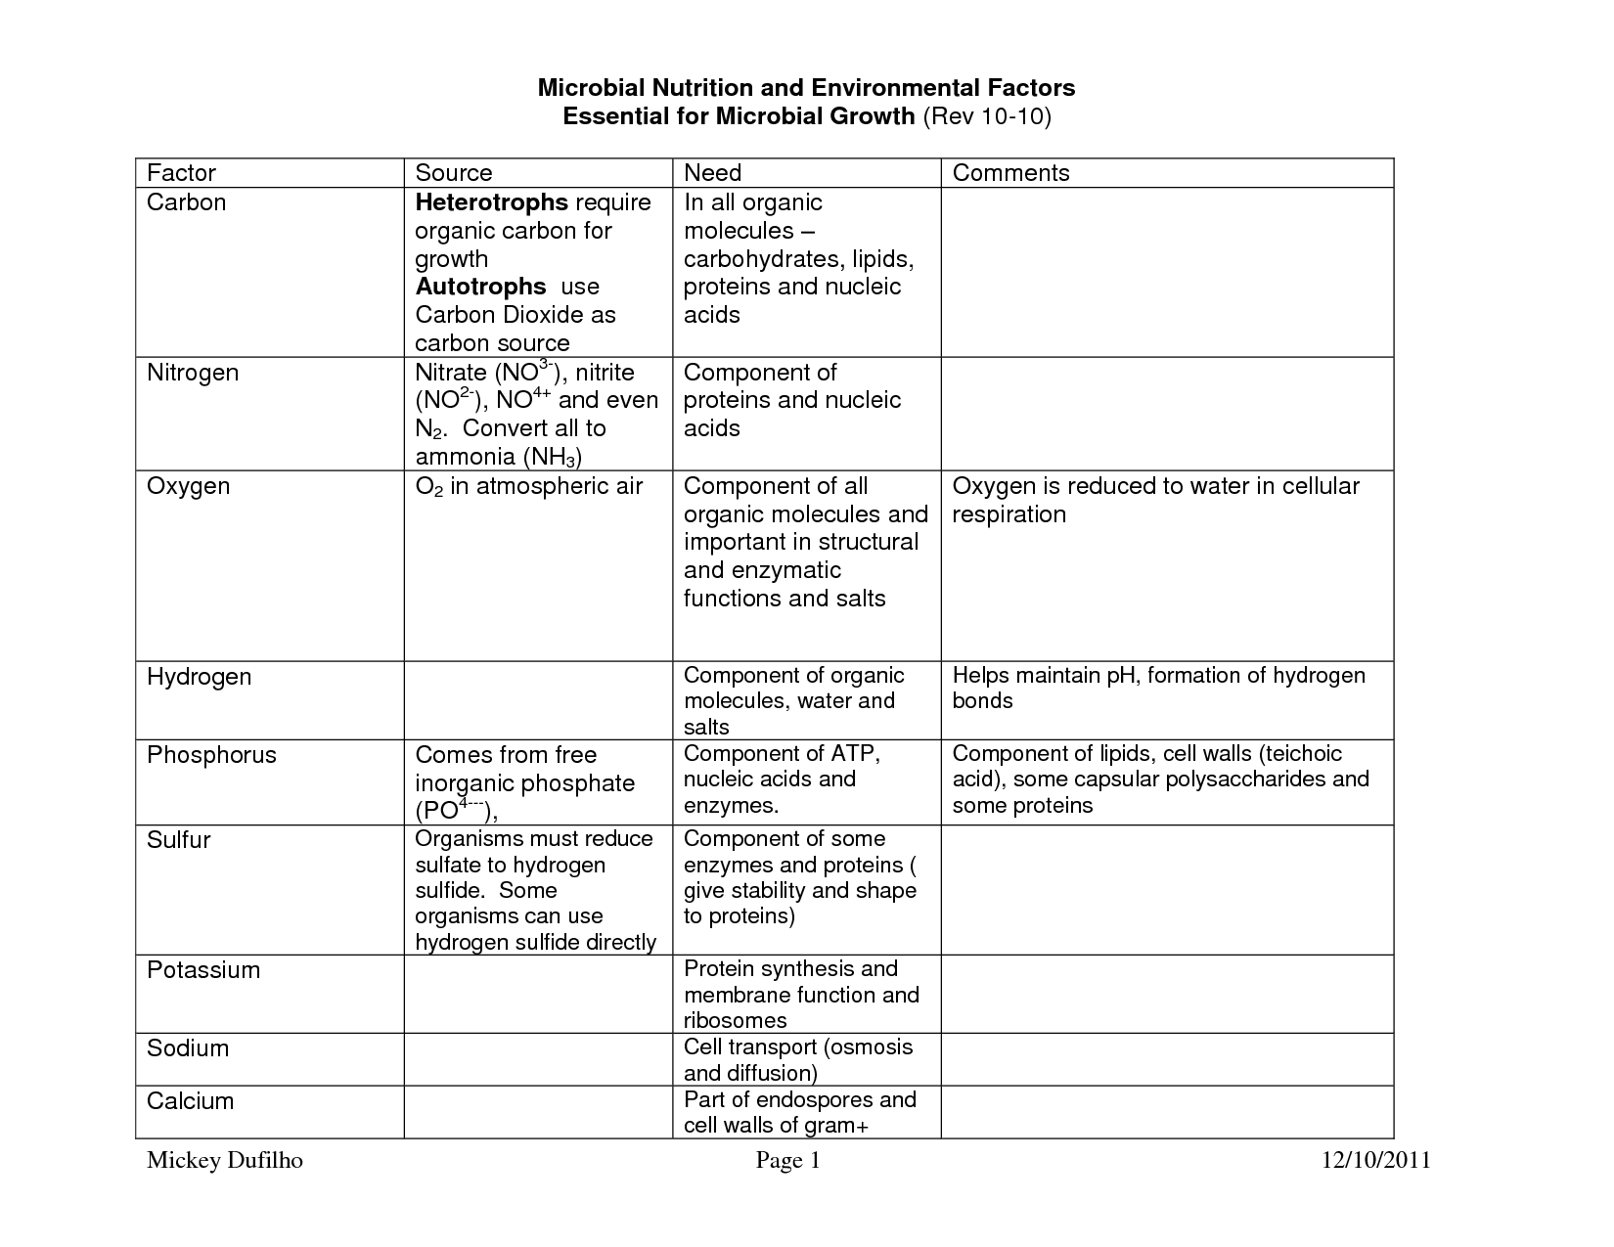
Σύνοψη των διατροφικών αναγκών ενός μικροβιακού κυττάρου
Θρέψη και μεταβολισμός των μικροοργανισμών
24

Slide 25
Βιοενέργεια-Βιοκατάλυση (1 από 3)
Οι μικροοργανισμοί για να τραφούν ή να αναπαραχθούν χρειάζεται να πραγματοποιήσουν ποικίλες βιοχημικές αντιδράσεις, κάποιες από τις οποίες είναι ενδόθερμες (απαιτούν κατανάλωση ενέργειας) και κάποιες είναι εξώθερμες (παράγουν ενέργεια),
Ελεύθερη ενέργεια (η ενέργεια σχηματισμού) είναι η ποσότητα (ΚJ) που καταναλώνεται ή εκλύεται,
ΔG = (ενέργεια προϊόντων)-(ενέργεια αντιδρώντων),
ΔG θετικό: απαιτείται κατανάλωση ενέργειας,
ΔG αρνητικό: παράγεται ελεύθερη ενέργεια .
Θρέψη και μεταβολισμός των μικροοργανισμών
25

Slide 26
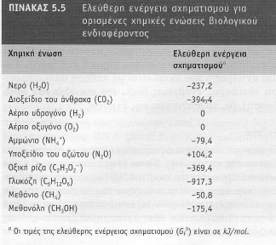
Βιοενέργεια-Βιοκατάλυση (2 από 3)
Θρέψη και μεταβολισμός των μικροοργανισμών
26

Slide 27
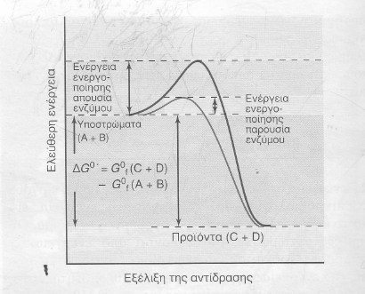
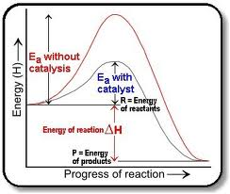
Βιοενέργεια-Βιοκατάλυση (3 από 3)
Βιοκαταλύτης είναι μια ουσία (συνήθως ένζυμο) που μειώνει την ενέργεια ενεργοποίησης κάποιας αντίδρασης και κατά συνέπεια αυξάνει την ταχύτητά της.
Θρέψη και μεταβολισμός των μικροοργανισμών
27

Slide 28
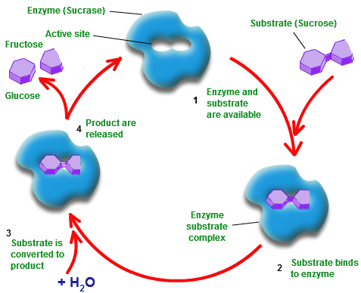
Παραδείγματα ενζυμικών αντιδράσεων (1 από 2)
Σε μια ενζυμικά καταλυόμενη αντίδραση το ένζυμο συνδέεται με την αντιδρώσα ουσία (υπόστρωμα) προσωρινά, σχηματίζοντας ένα σύμπλεγμα και καθώς εξελίσσεται η αντίδραση το προϊόν απελευθερώνεται και το ένζυμο επιστρέφει στην αρχική κατάσταση.
Θρέψη και μεταβολισμός των μικροοργανισμών
28

Slide 29
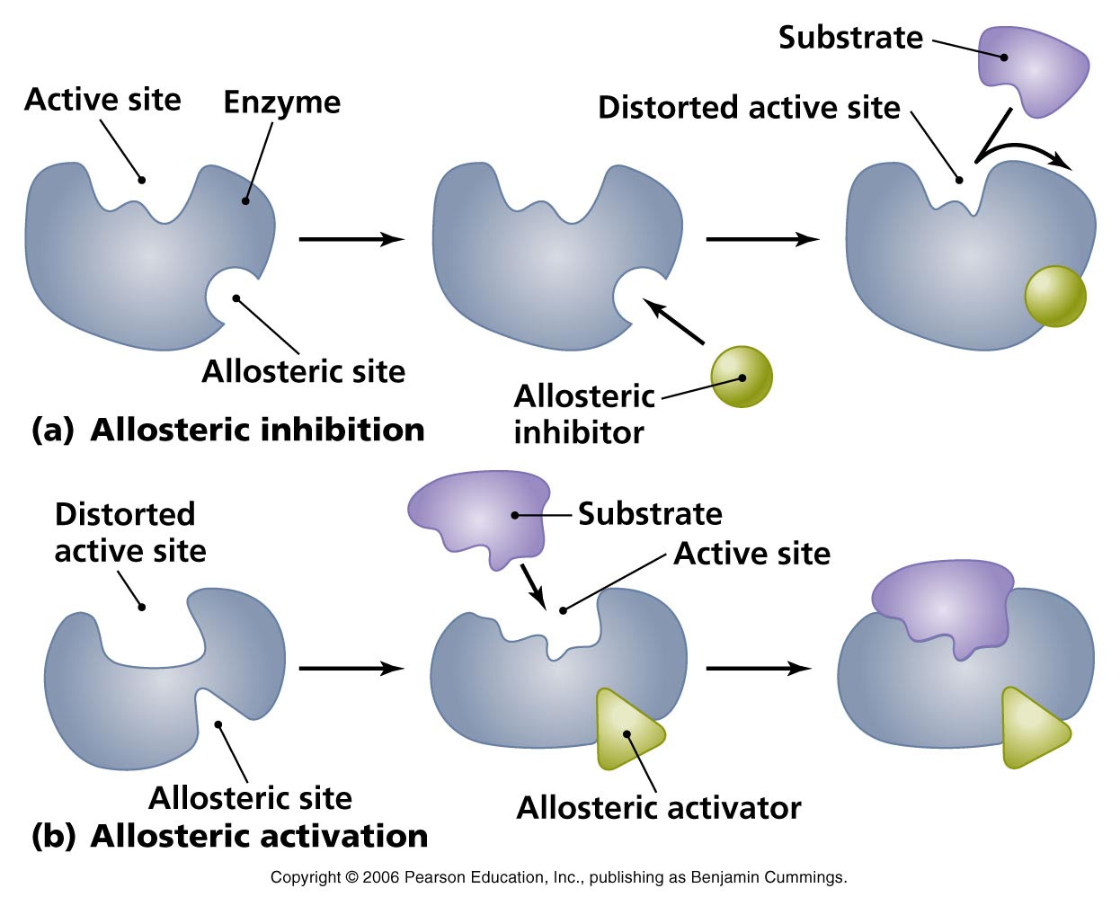
Παραδείγματα ενζυμικών αντιδράσεων (2 από 2)
Tα αλλοστερικά ένζυμα εκτός από το ενεργό κέντρο έχουν και ένα αλλοστερικό κέντρο που μπορεί να λειτουργεί ως σημείο ενεργοποίησης ή απενεργοποίησης του ενζύμου.
Θρέψη και μεταβολισμός των μικροοργανισμών
29

Slide 30
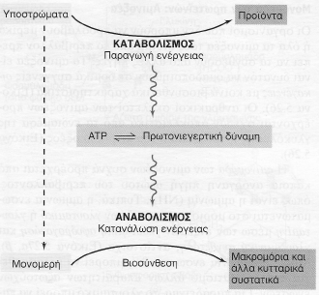
Η παραγωγή και χρήση ενέργειας κατά τον μεταβολισμό (1 από 10)
Κατά τον καταβολισμό οι μικροοργανισμοί παράγουν ενέργεια (ΑΤΡ) από οργανικές ενώσεις,
Κατά τον αναβολισμό, οι μικροοργανισμοί συνθέτουν τα βιομόρια από τα οποία απαρτίζονται, χρησιμοποιώντας την ενέργεια από τα μόρια ΑΤΡ ή από την πρωτονιεγερτική δύναμη, που είναι δύο διαφορετικές μορφές χημικής ενέργειας.
Θρέψη και μεταβολισμός των μικροοργανισμών
30

Slide 31
Η παραγωγή και χρήση ενέργειας κατά τον μεταβολισμό (2 από 10)
Αντιδράσεις οξειδωαναγωγής
Η διατήρηση της ενέργειας στους μ/ους συμπεριλαμβάνει οξειδοαναγωγικές αντιδράσεις.
Οι αντιδράσεις οξειδοαναγωγής αφορούν ηλεκτρόνια που παραχωρούνται από έναν δότη ηλεκτρονίων και γίνονται αποδεκτά από έναν δέκτη ηλεκτρονίων.
Οι χημικές ουσίες διαφέρουν μεταξύ τους όσον αφορά την τάση τους για οξείδωση ή
αναγωγή. Αυτή η τάση εκφράζεται ως δυναμικό οξειδωαναγωγής (redox potential).
To δυναμικό αυτό μετριέται σε volt (V) ως προς μια χημική ουσία αναφοράς, το Η2,
Θρέψη και μεταβολισμός των μικροοργανισμών
31

Slide 32
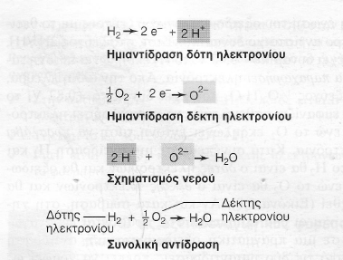
Η παραγωγή και χρήση ενέργειας κατά τον μεταβολισμό (3 από 10)
Όσο μεγαλύτερη είναι η διαφορά δυναμικού δύο ενώσεων που αντιδρούν τόσο μεγαλύτερη είναι η ενέργεια που απελευθερώνεται,
ΔG σχηματισμού νερού = -237 ΚJ,
ΔG αναγωγής ΝΟ⁻³ σε ΝΟ⁻² = -163 ΚJ.
Θρέψη και μεταβολισμός των μικροοργανισμών
32

Slide 33
Η παραγωγή και χρήση ενέργειας κατά τον μεταβολισμό (4 από 10)
Τα συνένζυμα NAD+ και NADP+ ως φορείς ηλεκτρονιών
Οι φορείς ηλεκτρονίων υποδιαιρούνται σε εκείνους που διαχέονται ελεύθερα και εκείνους που προσδένονται ισχυρά σε ένζυμα της κυτταροπλασματικής μεμβράνης,
Στους ελεύθερα διαχεόμενους φορείς ανήκουν τα συνένζυμα νικοτιναμιδο-αδενινο-δινουκλεοτίδιο (NAD+) και φωσφορικό νικοτιναμιδο-αδενινο-δινουκλεοτίδιο (NADP+),
To δυναμικό αναγωγής του ζεύγους NAD+/NADH (ή του NADP+/NADPH) είναι -32 V (καλός δότης ηλεκτρονίων),
To NAD+/NADH συμμετέχει άμεσα σε αντιδράσεις παραγωγής ενέργειας (καταβολικές) ενώ το NADP+/ΝΑDPH σε βιοσυνθετικές αντιδράσεις (αναβολικές).
Θρέψη και μεταβολισμός των μικροοργανισμών
33

Slide 34
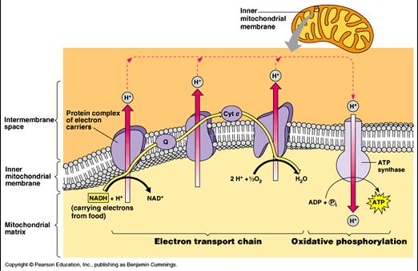
Η παραγωγή και χρήση ενέργειας κατά τον μεταβολισμό (5 από 10)
Τα συνένζυμα NAD+ και NADP+ ως φορείς ηλεκτρονίων.
Θρέψη και μεταβολισμός των μικροοργανισμών

Slide 35
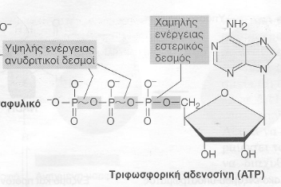
Η παραγωγή και χρήση ενέργειας κατά τον μεταβολισμό (6 από 10)
Τριφωσφορική αδενοσiνη (ATP).
Η πιο σημαντική ένωση υψηλής ενέργειας σε όλους τους οργανισμούς,
Αποτελείται από τον ριβονουκλεοζίτη αδενοσίνη και 3 προσδεμένα μόρια φωσφόρου,
Δημιουργείται στις εξώεργες αντιδράσεις και χρησιμοποιείται για να τροφοδοτεί ενεργειακά τις ενδόεργες.
Θρέψη και μεταβολισμός των μικροοργανισμών

Slide 36
Η παραγωγή και χρήση ενέργειας κατά τον μεταβολισμό (7 από 10)
Θρέψη και μεταβολισμός των μικροοργανισμών

Slide 37
Η παραγωγή και χρήση ενέργειας κατά τον μεταβολισμό (8 από 10)
Η πρωτονιεγερτική δύναμη, είναι η ενέργεια που προκύπτει από τη διαφορά δυναμικού εντός και εκτός της κυτταρικής μεμβράνης,
Η κυτταρική / μιτοχονδριακή μεμβράνη είναι θετικά φορτισμένη εξωτερικά (πλεόνασμα πρωτονίων) και αρνητικά φορτισμένη εσωτερικά (πλεόνασμα ηλεκτρονίων, αλκαλικό περιβάλλον) και λειτουργεί σαν μπαταρία με θετικά και αρνητικά φορτισμένους πόλους,
Μέρος αυτής της ηλεκτροχημικής ενέργειας χρησιμοποιείται για τη σύνθεση ΑΤΡ, μετά από την φωσφορυλίωση του ΑDP, που είναι αντιστρεπτή αντίδραση,
Θρέψη και μεταβολισμός των μικροοργανισμών
37

Slide 38
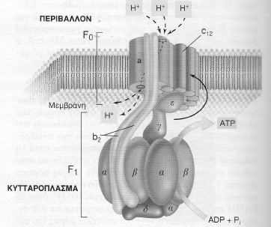
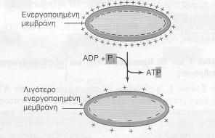
Η παραγωγή και χρήση ενέργειας κατά τον μεταβολισμό (9 από 10)
H μετατροπή της πρωτονιεγερτικής δύναμης σε ATP καταλύεται από τη συνθάση του ATP, ή ΑΤΡάση, ένα μεμβρανικό ένζυμο που αποτελείται από δύο κύρια τμήματα, μια μεγάλη «κεφαλή» (F1) που βρίσκεται στην κυτταροπλασματική πλευρά της μεμβράνης, και έναν πρωτονιοαγωγό δίαυλο (F0), ο οποίος διαπερνά ολόκληρη τη μεμβράνη.
Θρέψη και μεταβολισμός των μικροοργανισμών
38

Slide 39
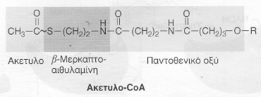
Η παραγωγή και χρήση ενέργειας κατά τον μεταβολισμό (10 από 10)
Άλλες μορφές αποθήκευσης ενέργειας.
Συνένζυμο Α : παράγωγα του συνενζύμου Α (π.χ. ακετυλο-CoA),
Περιέχουν σουλφοανυδρίτες (θειεστέρες) αντί για φωσφοανυδρίτες και προσφέρουν ελεύθερη ενέργεια υδρόλυσης ικανή να τροφοδοτήσει τη σύνθεση ενός φωσφορικού δεσμού υψηλής ενέργειας.
Θρέψη και μεταβολισμός των μικροοργανισμών
39

Slide 40
Δηλώνεται ότι όπου δεν αναφέρεται βιβλιογραφική πηγή σε εικόνες/πίνακες/διαγράμματα, αυτά δεν αποτελούν πνευματική ιδιοκτησία του διδάσκοντα, αλλά προέρχονται από ηλεκτρονικές πηγές ελεύθερης πρόσβασης όπως το https://www.google.gr/imghp?hl=el&tab=wi&ei=Z2ktVv-1NYO5swHG2rH4Ag&ved=0CBEQqi4oAQ (εικόνες google.com)

Slide 41
Τέλος Ενότητας
Επεξεργασία υλικού:
Χαρτώνας Αλέξανδρος

